Slide 1

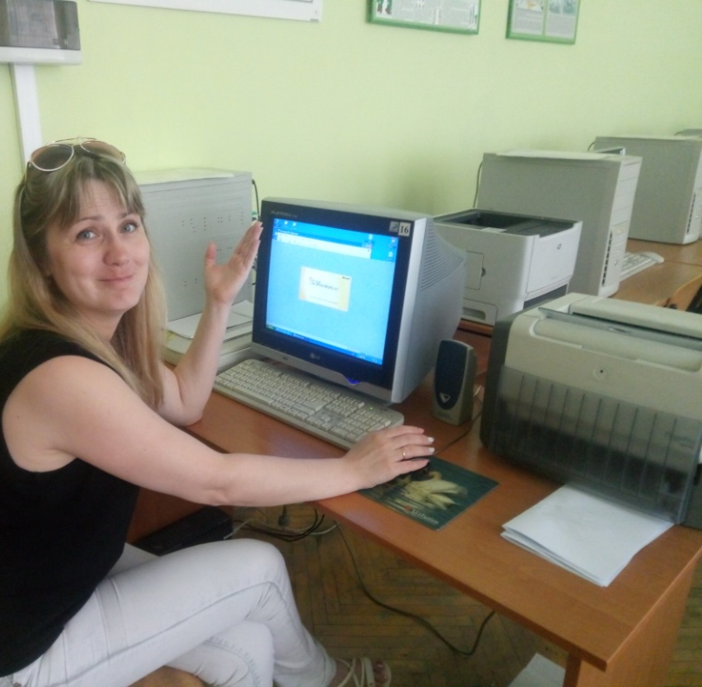


РЕФЛЕКСІЯ ТА ІЇ РОЛЬ У ВПРОВАДЖЕННІ ТЕХНОЛОГІЇ ОРГАНІЗАЦІЇ НАВЧАЛЬНОЇ ВЗАЄМОДІЇ ВИКЛАДАЧА ТА УЧНІВ НА УРОКАХ ІНФОРМАТИКИ ТА ІНФОРМАЦІЙНИХ ТЕХНОЛОГІЙ
Добірку зробила й оформила
Зуб Тетяна Анатоліївна
вчитель інформатики
ДНЗ “ЦПО ІТПД м. Києва”

Slide 2
Головна заповідь вчителя - помітити навіть найменше просування учня вперед і підтримати його успіх.

Slide 3

РЕФЛЕКСІЯ – ОБОВЯЗКОВА СКЛАДОВА НАВЧАЛЬНОЇ ВЗАЄМОДІЇ ВИКЛАДАЧА ТА УЧНІВ
Технологія організації навчальної взаємодії вчителя та учнів реалізується на різних етапах уроку за певних умов, однією з яких є рефлексивний підхід до організації навчально-пізнавальної діяльності учнів. Ефективність організації активної взаємодії всіх суб’єктів навчально-пізнавального процесу залежить від здатності вчителя рефлексивно ставитися до себе та своєї професійної діяльності, а також його вміння розвивати такі здібності у учнів.

Slide 4
РЕФЛЕКСІЯ – ОБОВЯЗКОВА СКЛАДОВА НАВЧАЛЬНОЇ ВЗАЄМОДІЇ ВИКЛАДАЧА ТА УЧНІВ
Вона дає можливість учням і вчителю:
Усвідомити, чого вони навчились;
Оцінити власний рівень розуміння та засвоєння навчального матеріалу і спланувати чітки реальні кроки його подальшого опрацювання;
Порівняти своє сприйняття з думками, поглядами, почуттями інших;
Як постійний елемент навчального процесу привчати людину рефлексувати в реальному житті, усвідомлюючи свої дії та прогнозуючи подальші кроки;
Учителям побачити реакцію учнів на навчання та вносити необхідні корективи.

Slide 5

ЩО ТАКЕ РЕФЛЕКСІЯ?
Від латинського Reflexio – звернення назад;
Розмірковування про внутрішній стан;
Самопізнання;
Самоаналіз.

Slide 6

РЕФЛЕКСІЯ В ПЕДАГОГІЦІ – ЦЕ ПРОЦЕС І РЕЗУЛЬТАТ ФІКСАЦІЇ УЧАСНИКАМИ ПЕДАГОГІЧНОГО ПРОЦЕСУ СТАНУ СВОГО РОЗВИТКУ , САМОРОЗВИТКУ І ПРИЧИН ЦЬОГО

Slide 7
КОМПОНЕНТИ РЕФЛЕКСІЇ
ВЧИТЕЛЬ
Педагогічна взаємодія
Власна педагогічна діяльність
Діяльність учнів

Slide 8
КОМПОНЕНТИ РЕФЛЕКСІЇ
УЧЕНЬ
Педагогічна взаємодія
Діяльність вчителя
Власна діяльність

Slide 9
ФОРМИ РЕФЛЕКСІЇ
Індивідуальна (особиста) письмова
Тести
Колективна (групова) усна
Використання опорних слів і фраз для висловлювання
Міні-твір
Есе
Лист другу
Опорний конспект
Листок самоконтролю
Таблиця
Графічний організатор
портфоліо
Алгоритм спостереження за діяльністю членів групи у ході виконання завдань

Slide 10
ВИДИ РЕФЛЕКСІЇ
Рефлексія емоційного стану
Рефлексія діяльності
Рефлексія змісту навчального процесу

Slide 11
РЕФЛЕКСІЯ ЕМОЦІЙНОГО СТАНУ
Ціль: для встановлення емоційного контакту з групою.
МЕТОДИ
Картки із зображенням смайлів;
Передання настрою за допомогою кольору;
Ємоційно-художнє оформлення (картина; музичний фрагмент);
Оцінка емоційного стану.

Slide 12

КАРТКИ ІЗ ЗОБРАЖЕННЯМ СМАЙЛІВ
Показуємо учням картки з зображеннями трьох смайлів – веселого, нейтрального й сумного;
Також можна запропонувати уявити себе промінчиками сонця. В кінці уроку дати завдання розмістити промінчики на сонце згідно своєму настрою. Учні підходять до дошки і малюють промінці.
РЕФЛЕКСІЯ
На уроці було комфортно й усе зрозуміло
На уроці трохи мав труднощі, але все зрозуміло
На уроці було важко, нічого не зрозумів

Slide 13

ПЕРЕДАННЯ НАСТРОЮ ЗА ДОПОМОГОЮ КОЛЬОРУ
В учнів дві карточки: синя й червона. Вони показують картку в залежності з їх настроєм на початку і в кінці уроку;
Метод “ДЕРЕВО ПОЧУТТІВ”: Якщо почуваю себе добре, комфортно, то вішаю на дерево листочки одного кольору, якщо ні – іншого;
Метод “БУКЕТ НАСТРОЮ”: паперові квіти: червоні, голубі роздаються на початку уроку.
Настрій – колір
Червоний - захоплення;
Помаранчевий – радісне, тепле;
Жовтий - світле, приємне;
Зелений – спокійний;
Синій – незадоволення; сум;
Фіолетовий – тривога; напруга;
Чёрний – занепад, зневіра.

Slide 14

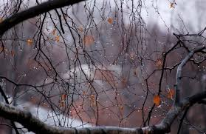
ЄМОЦІЙНО-ХУДОЖНЯ РЕФЛЕКСІЯ (КАРТИНА; МУЗИЧНИЙ ФРАГМЕНТ)

Slide 15

ОЦІНКА ЕМОЦІЙНОГО СТАНУ
МЕТОД “ОСТРОВА”
О. Радості
О. Суму
О. Бермудського трикутника

Slide 16

РЕФЛЕКСІЯ ДІЯЛЬНОСТІ
Ціль: необхідна для осмислення способів і прийомів роботи з навчальним матеріалом, пошуку найбільш раціональних методів;
учень повинен не тільки усвідомити зміст матеріалу, а й осмислити способи і прийоми своєї роботи, вміти вибрати найбільш раціональні.
ПИТАННЯ ЯКІ ЗАДАЮТЬ СОБІ УЧНІ:
Що я робив?
З якою ціллю?
Чому я це роблю саме так?
Який результат я отримав?
Який варіант кращий?

Slide 17
МЕТОДИ РЕФЛЕКСІЇ ДІЯЛЬНОСТІ
Метод "сходи успіху“. Самооцінка активності на кожному етапі уроку: (виділити і написати на дошці етапи діяльності. В кінці уроку запропонувати учням оцінити свою роботу на кожному етапі у вигляді сходинок, що ведуть до успіху);
Використання алгоритму (наприклад: на заключних етапах уроку учні отримують пам'ятки з конкретним описом дій);
Метод "Технологічне розпакування уроку" - розкриття всіх етапів уроку, що робили і як.

Slide 18
РЕФЛЕКСІЯ ЗМІСТУ НАВЧАЛЬНОГО ПРОЦЕСУ
Ціль: виявлення рівня усвідомлення пройденого матеріалу, вияснити ставлення до проблеми, поєднати старі знання і осмислення нового.
МЕТОДИ
Прийом незакінченого речення;
Плюс – мінус – цікаво;
Знаю-хочу знати-дізнався;
Добір афоризму;
Висловнювання типу “я не знав – тепер знаю”;
Прийом синквейну;
Лист самоконтролю.

Slide 19

УЧНІ ВИСЛОВЛЮЮТЬСЯ ОДНИМ РЕЧЕННЯМ, ОБИРАЮЧИ ПОЧАТОК ФРАЗИ ІЗ РЕФЛЕКСИВНОГО ЕКРАНА НА ДОШЦІ:
Сьогодні я дізнався…
Було цікаво…
Було складно…
Я зрозумів, що…
Тепер я зможу…
Я навчився…
У мене вийшло …
Я зміг…

Slide 20
ПЛЮС-МІНУС-ЦІКАВО
Ця вправа дозволяє вчителю взглянути на урок очами учнів, проаналізувати його з точки зору цінності для кожного учня. Можна виконувати як усно, так і письмово.
В графу «П» – «плюс» записуємо все, що сподобалось на уроці, що здалося цікавим та корисним
В графу «М» – «мінус» записуємо все що не сподобалось, здалося важким, незрозумілим та нудним.
В графу «Ц» – «цікаво» учні записують факти, про які дізнались на уроці, чого б ще хотілось дізнатися.
Плюс | Мінус | Цікаво

Slide 21
ЗНАЮ-ХОЧУ ЗНАТИ – ДІЗНАВСЯ
Прийом, схожий на попередній, в таблиці фіксуємо власні знання та незнання з певної теми або про певне поняття.
В стовпчик «З» – Знаю, запишемо те, що вже знали з даної теми.
В стовпчик «Х» – Хочу, пишемо те, чого хотіли дізнатися під час уроку.
В стовпчик «Д» – Дізнався, пишемо про що дізнались під час вивчення теми.
Знаю | Хочу знати | Дізнався

Slide 22

ПРИЙОМ СИНКВЕЙНУ
Цікавий прийом рефлексії у вигляді синквейна. Можна застосовувати як заключне завдання з пройденої теми.
Перший рядок – назва теми (одне слово);
Другий – опис теми в двух словах;
Третій – рядочок опису дій в рамках даної теми (три слова);
Четвертий рядочок – фраза з чотирьох слів, яка показує відношення до даної теми;
Останній рядочок – синонім, який показує суть теми.

Slide 23
ТРИ – ДВА – ОДИН
(Схожий на синквейн, можна використовувати презентацію)
В першому рядочку (або на першому слайді) пишемо Три факти, які були новими, цікавими, несподіваними на уроці.
В другому – Два факти, які здалися нецікавими, некорисними, або вже були відомі учням.
В третьому – Один факт, який хотілось би вивчити детальніше, поглибити знання.

Slide 24

ЛИСТ САМОКОНТРОЛЮ
Ведеться на протязі всього уроку.
ПІП учня __________________________________________
Вид завдання | Оцінка

Slide 25
ВИСНОВОК
Отже, рефлексія є важливою умовою впровадження технології організації навчальної взаємодії вчителя та учнів на уроках. Вона дає змогу міцніше засвоїти здобуті знання і налагодити зворотній зв’язок між суб’єктами навчання. Рефлексія допомагає створити умови для самовираження учнів, ініціює різноманітні види діяльності. Рефлексія, з точки зору методики навчання, дає можливість більш чітко та виразно закріпити у свідомості учня досягнутий результат. При цьому варто мати на увазі, що рефлексія спрямована не на кількісний аналіз здобутих знань та умінь, а головним чином на якість засвоєних понять учнем. Тобто ключовим моментом буде обговорення не про кількість сторінок тексту, який запам’ятав учень, а що саме він усвідомив на даному уроці, і як він це розуміє.

Slide 26
СПИСОК ВИКОРИСТАНИХ ДЖЕРЕЛ
Коваль Л. В. Сучасні навчальні технології в початковій школі : навч.- метод. посіб. / Людмила Вікторівна Коваль. - Донецьк: ТОВ «Юго – Восток, Лтд», 2006. – 225 с.
Орлова І. В. Тренінг професійного самопізнання: теорія, діагностика і практика педагогічної рефлексії / Ірина Володимирівна Орлова. – Спб.: Речь, 2006. – 128 с.
Подоляк Л. Г. Психологія вищої школи: навчальний посіб. для магістрантів і аспірантів. / Л. Г. Подоляк, В.І. Юрченко – К.: ТОВ «Філ-студія», 2006. – 320 с.
Сайт [Електронний ресурс]. Режим доступу: http://freeref.ru/wievjob.php?id=489028
Сайт [Електронний ресурс]. Режим доступу: http://collegy.ucoz.ru/publ/49-1-0-5376

Slide 27
ДЯКУЮ ЗА УВАГУ!

